Slide 1
Магний

Slide 2
Физические свойства
Температура плавления tпл = 650 °C
При обычных условиях покрыт прочной защитной плёнкой оксида магния MgO (сгорает при t≈600 °C
Бурно реагирует с водой

Slide 3
Возможные методы резки
Гидроабразивная резка
Плазменно-дуговая резка
Лазерная

Slide 4
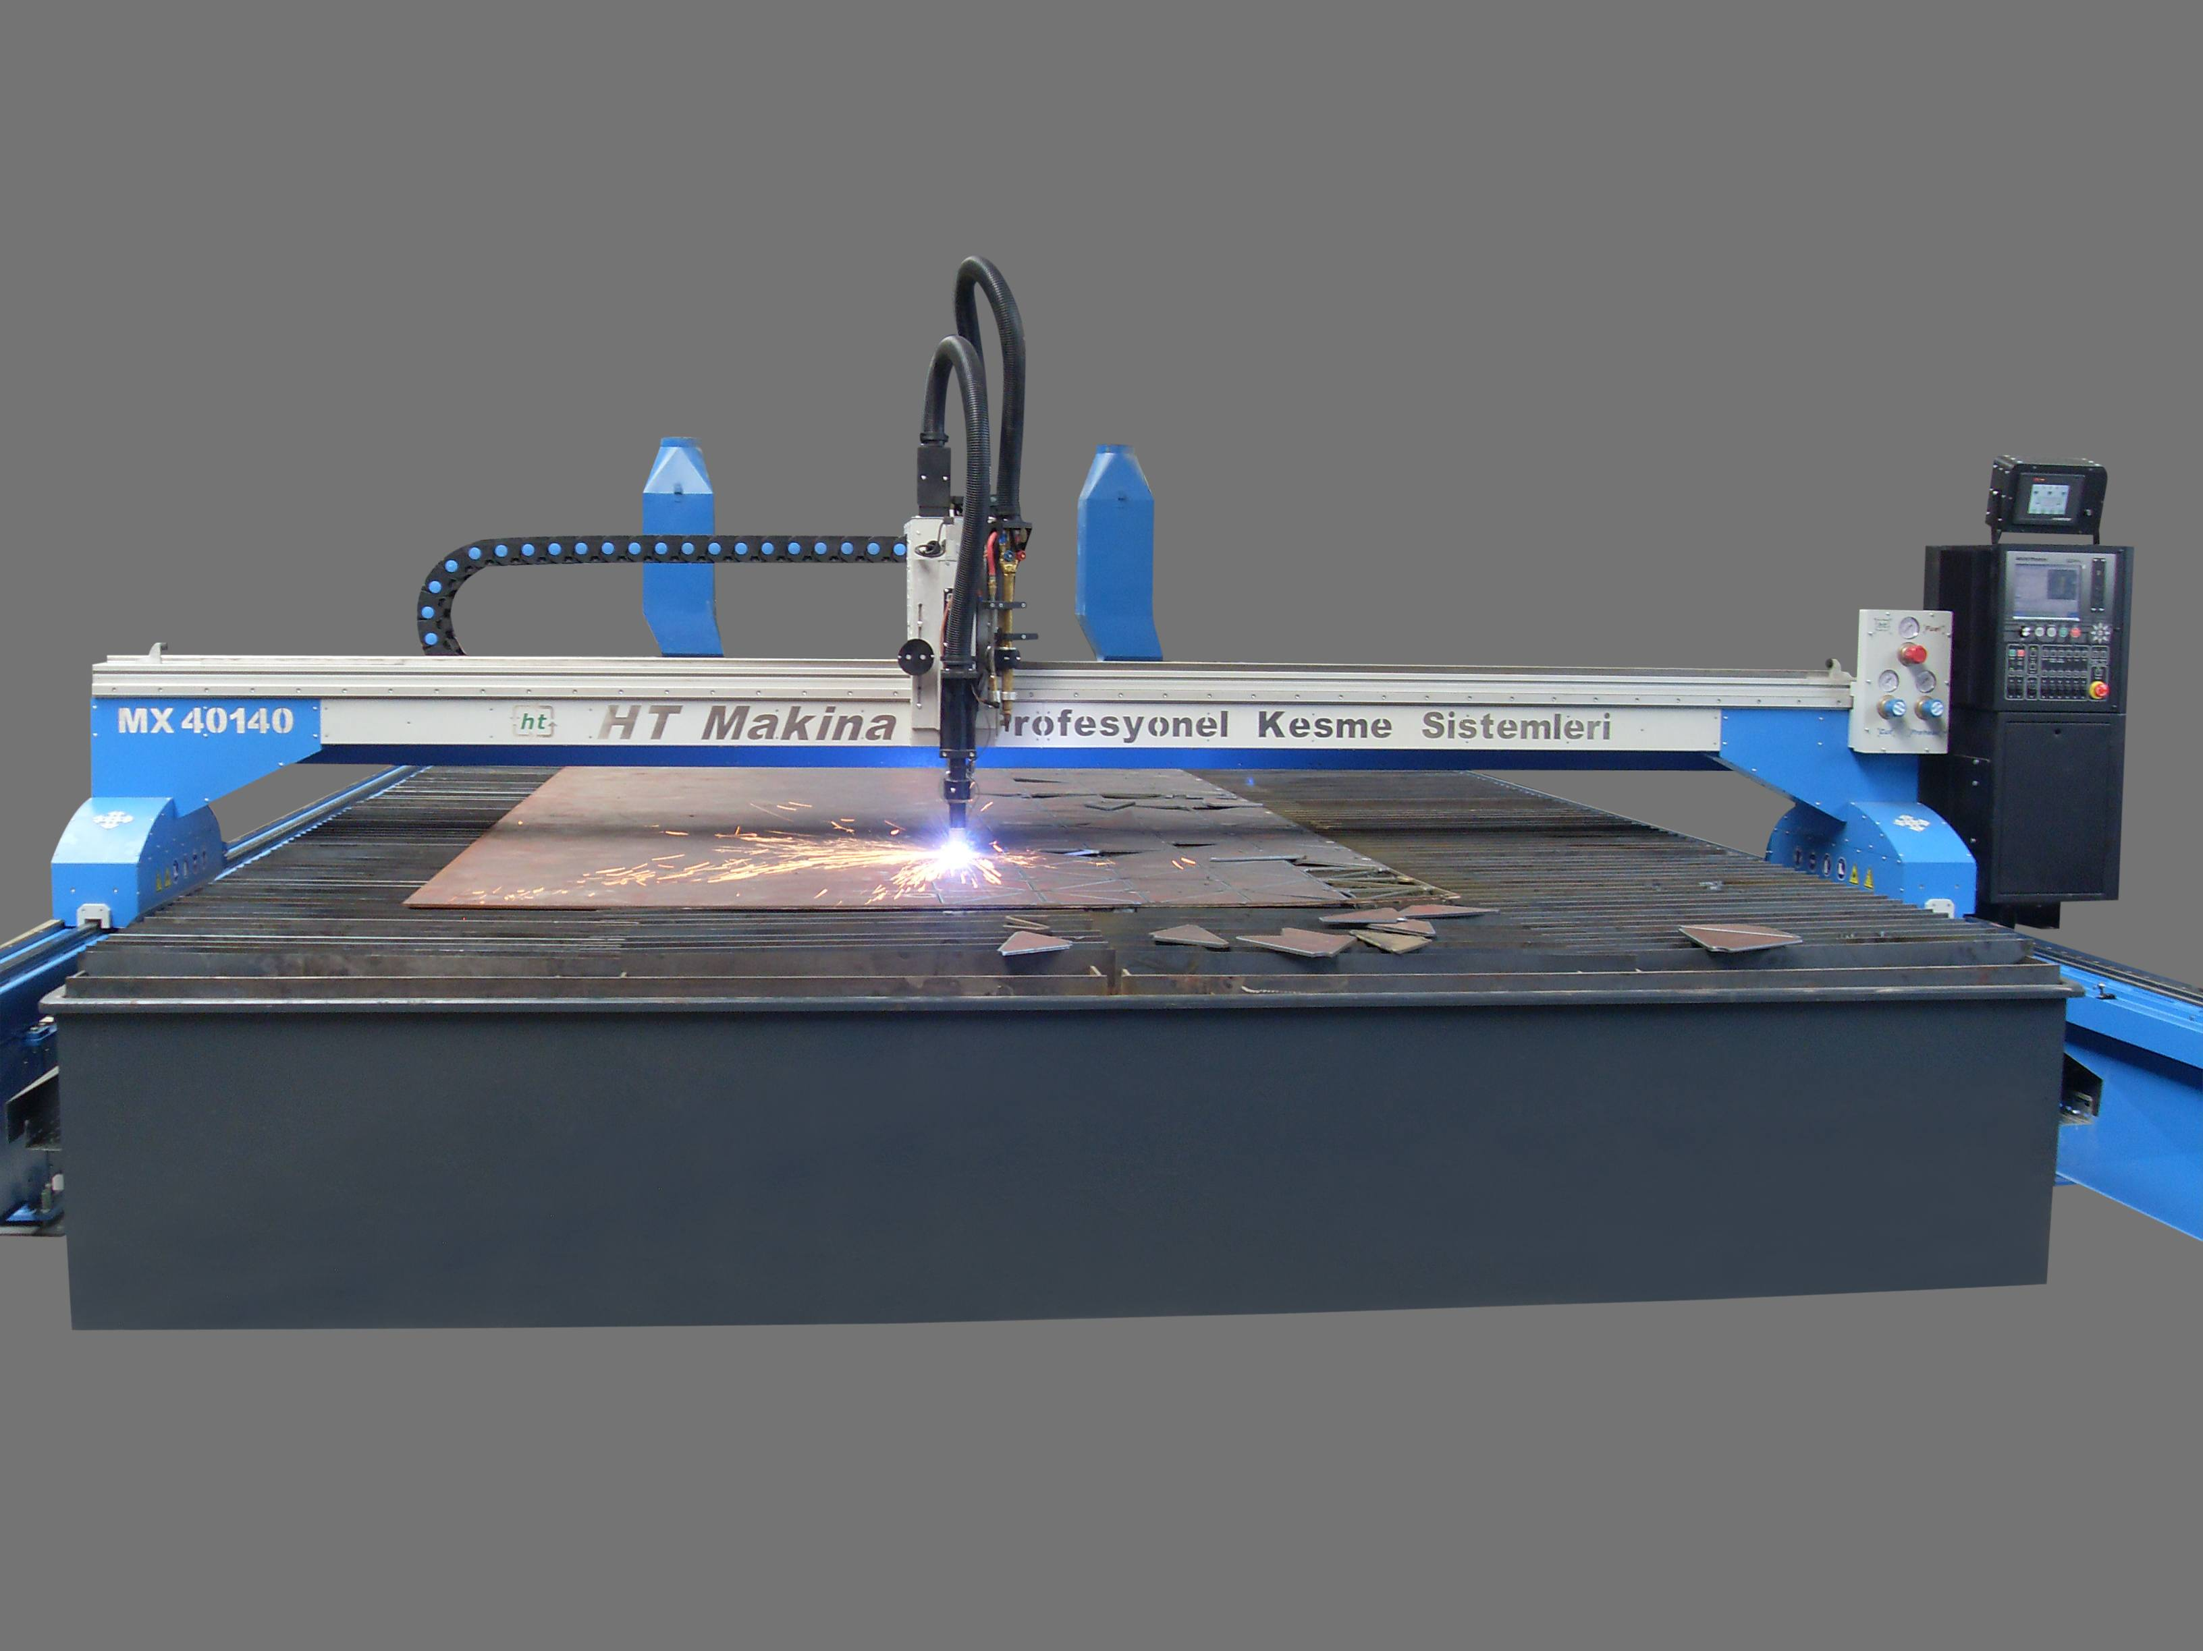

Slide 5
АВТОМАТИЧЕСКИЕ ШЛИФОВАЛЬНО-ПОЛИРОВАЛЬНЫЕ СТАНКИ Buehler
Модель | Диаметр рабочего круга | Скорость вращения основания | Скорость вращения насадки | Мощность двигателя основания | Мощность двигателя насадки | Нагрузка на образцы, индивидуальная | Нагрузка на образцы, центральная
Ecomet PRO 250+ Automet 250 | 250 мм | От 10 до 500 об/мин | От 30 до 60 об/мин | 750 Вт | 116 Вт | От 5 до 45 Н | От 20 до 260 Н
Ecomet PRO 300+ Automet 300 | 300 мм | От 10 до 400 об/мин | От 60 до150 об/мин | 1500 Вт | 560 Вт | От 5 до 90 Н | От 40 до 535 Н

Slide 6
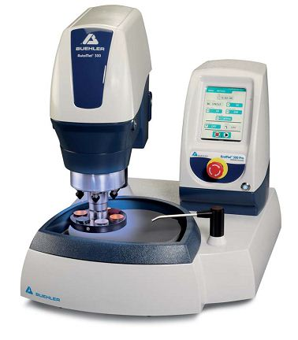
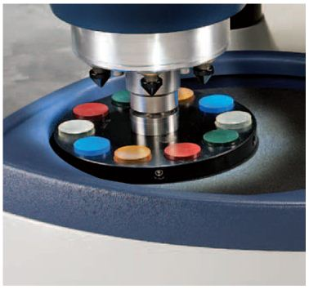

Slide 7
Отрезные диски для мягких цветных металлов
Артикул | Тип | Размер
95-B2105 | NF R/SiC | 229x1,7x32 мм
95-B2205 |  | 254х1,8х32 мм
95-B2305 |  | 305х1,8х32 мм
95-B2405 |  | 356х2,3х32 мм

Slide 8
Проблема | Возможная причина | Рекомендации
Пригорание (синеватый цвет) | Перегрев образца | Повысьте поток охлаждающей жидкости. Уменьшите давление резки. Используйте диск для более твердых материалов (мягче основа)
Быстрый износ диска | Основа диска изнашивается слишком быстро | Используйте диск для более мягких материалов (жестче основа). Уменьшите давление резки.
Диск часто ломается | Неравномерное распределение охлаждающей жидкости. Не закреплен образец. | Отрегулируйте поток охлаждающей жидкости. Зафиксируйте образец более крепко.
Сопротивление резке | Медленный износ диска | Используйте диск для более твердых материалов (мягче основа). Уменьшите поток охлаждающей жидкости. Уменьшите давление резки.
Замедляется скорость отрезного станка | Недостаточно мощности отрезного станка | Используйте более мощный отрезной станок. Ограничьте размер образца. Используйте орбитальный отрезной станок

Slide 9
Заливка
Для магния используют только холодный метод заливки.
Холодная заливка:
Акриловые смолы, эпоксидные смолы, полиэстеровые смолы,
Холодная заливка под давлением и в вакууме:
Эпоксидные и акриловые смолы

Slide 10
Различия смол
Эпоксидные смолы:
Эпоксидные смолы идеально подходят для вакуумной пропитки и заливки пористых образцов, а также для задач с высокими требованиями к удержанию края образца. У таких смол отсутствует (или очень низкая) усадка. Время отверждения является относительно длинным, но адгезия к большинству материалов превосходна.
Акриловые смолы:
Акриловые смолы просты в использовании, обладают коротким временем отверждения и отличными свойствами. Они хорошо подходят как для заливки образцов неправильной формы, так и для рутинной работы и единичной заливки.

Slide 11
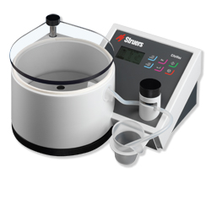
Заливка в вакууме
Система вакуумной импрегнации СitoVac (Struers)
CitoVac прост в использовании и имеет большую вакуумную камеру, что позволяет заливать в смолу крупногабаритные образцы или большое количество образцов.
Основные преимущества:
Легкая загрузка держателя
Большая вакуумная камера
Легка в использовании
Хороший обзор вакуумной камеры
Доступны расходные материалы

Slide 12
Шлифовка
Механическая подготовка является наиболее распространенным способом подготовки материалографических образцов для исследований под микроскопом. Мельчайшие абразивные частицы используются для удаления материала с поверхности, пока требуемый результат не будет достигнут.
Электролитическое полирование представляет собой анодное растворение материала с поверхности образца в электролитической ванне. После предварительной подготовки образец погружается в электропроводящую жидкость (электролит), затем включается электрический ток и материал удаляется с поверхности.

Slide 13
DIGIPREP ACCURA (metkon)
Планарный станок для грубой шлифовки
Применение усилия | Индивидуальное + Центральное
Индивидуальное усилие, (Н) | 5-100
Центральное усилие, (Н) | 30-500
Мощность двигателя насадки | 100 Вт
Мощность двигателя основания | 0,75 кВт
Скорость насадки, (об/мин) | 50-150
Скорость основания, (об/мин) | 50-600
Диаметр круга, (мм) | 250 / 300
Направление вращения насадки | CW
Направление вращения круга | CW / CCW
Позиционирование по оси X | Да
HMI сенсорный экран, (дюйм) | 5,7"
Память программ | 30
Измерение глубины шлифовки(по оси Z) | Да
Измерение глубины шлифовки | 10 мкм
Автоматическое капельное смачивание | Да
Размеры, ШхГлхВ, (см) | 480x730x640
Вес, (кгс) | 180

Slide 14
Расходные материалы
Шлифовальная бумага, несамоклеющаяся (1 упак. 100 шт.)
DEMPAX | Ø 300 мм круг, от 60 до 4000 Grit
Шлифовальная бумага, самоклеющаяся (1 упак. 100 шт.)
DEMPAX-Y | Ø 300 мм круг, от 60 до 4000 Grit
MAGNETO Алмазные круги для грубого шлифования (1 шт. в упаковке)
MAGNETO I | Ø300 MAGNETO Алмазный круг, 54 мкм
MAGNETO II | Ø300 MAGNETO Алмазный круг, 18 мкм
MAGNETO III | Ø300 MAGNETO Алмазный круг, 6 мкм
MAGNETO IV | Ø300 MAGNETO Алмазный круг, 3 мкм

Slide 15
Алмазные пасты, суспензии, аэрозоли, лубриканты
Алмаз благодаря своей исключительной твердости и режущей способности стал наиболее употребляемым абразивным материалом в металлографической полировке. Алмазы для металлографической шлифовки и полировки поставляются в виде двух форм кристаллов: поликристаллическая и монокристаллическая.
Поликристаллические алмазы имеют большое количество небольших режущих кромок. В металлографическом процессе подготовки такие кромки обеспечивают высокую степень съёма материала, производя при этом лишь поверхностные царапины.
Монокристаллические алмазы имеют более близкую к кубу форму и меньше режущих кромок. Эти алмазы обеспечивают высокую степень съёма материала с менее постоянным характером царапин.
При высоких требованиях выбирают алмазы поликристаллического типа. алмазы монокристаллического-типа лучше всего подходят для универсальной полировки.

Slide 16
Травление магния и магниевых сплавов
Для травления магния и деформируемых магниевых сплавов применяют разбавленные растворы азотной кислоты (до 50...60 г/л)
После травления в растворах азотной кислоты производят снятие травильного шлама в растворе хромового ангидрида.
Для снятия окалины и удаления оксидных пленок с деформируемых и литейных магниевых сплавов производят сначала разрыхление их в концентрированных растворах едкого натрия с последующей обработкой в растворе хромового ангидрида.

